Slide 1
CHỦ ĐỀ 5: ÂM THANH
BÀI 11: PHẢN XẠ ÂM.

Slide 2


Slide 3
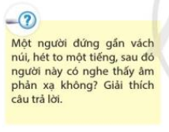
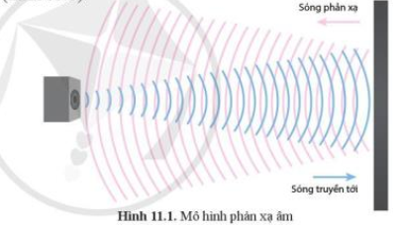
BÀI 11: PHẢN XẠ ÂM.
1. PHẢN XẠ ÂM
Âm phản xạ là âm thanh khi gặp vật chắn thì bị dội lại
+ Người này có nghe được âm phản xạ.
+ Vì khi âm thanh do người này phát ra đến đập vào bề mặt vách núi (gặp mặt chắn), tạo ra âm phản xạ, đập vào màng nhĩ của người đó và người đó nghe được âm phản xạ của chính mình.

Slide 4

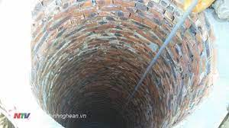
? Em đã từng nghe được hiện tượng phản xạ âm ở đâu?
+ Tiếng vang ở trong giếng nước
+ Tiếng vang ở đỉnh núi

Slide 5
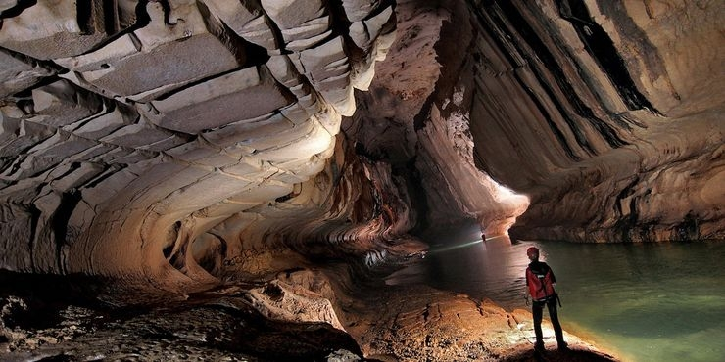
+ Tiếng vang ở hang đá

Slide 6
BÀI 11: PHẢN XẠ ÂM.
1. PHẢN XẠ ÂM
II. VẬT PHẢN XẠ ÂM
Âm phản xạ là âm thanh khi gặp vật chắn thì bị dội lại

Slide 7
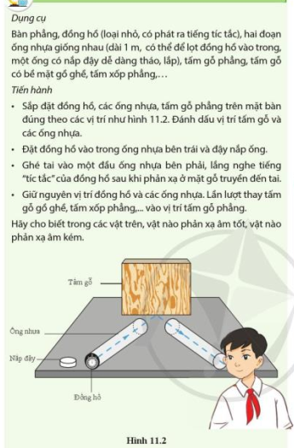
Kết quả thí nghiệm:
+ Tấm gỗ phẳng phản xạ âm tốt.
+ Tấm xốp phẳng, tấm gỗ gồ ghề phản xạ âm kém.

Slide 8
BÀI 11: PHẢN XẠ ÂM.
1. PHẢN XẠ ÂM
II. VẬT PHẢN XẠ ÂM
Âm phản xạ là âm thanh khi gặp vật chắn thì bị dội lại
- Vật cứng, phẳng, nhẵn phản xạ âm tốt.
- Vật mềm, xốp, gồ ghề phản xạ âm kém.

Slide 9
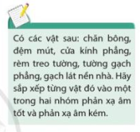
- Vật phản xạ âm tốt: cửa kính phẳng, tường gạch phẳng, gạch lát nền nhà.
- Vật phản xạ âm kém: chăn bông, đệm mút, rèm treo tường

Slide 10
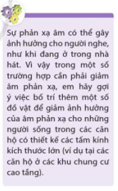
+ Đặt thêm nhiều chậu cây xanh – tác dụng phân tán âm theo các hướng khác nhau.
+ Treo thêm một số rèm vải, nhung ở những vị trí có thể trang trí.
+ Gắn một số biển báo đi nhẹ, nói khẽ.
+ Thiết kế sửa chữa một số vị trí bằng những bức tường nhám, gồ ghề như tường trong rạp chiếu phim để tạo sự phá cách nhưng không làm mất đi tính thẩm mĩ và kết cấu tòa nhà.
+ Làm trần nhà, tường nhà dày (có các lớp xốp xen giữa).
+ Sử dụng dây cao su quanh rìa các cánh cửa các căn hộ.
+ Sử dụng tấm kính cách âm để làm cửa kính.

Slide 11
BÀI 11: PHẢN XẠ ÂM.
1. PHẢN XẠ ÂM
II. VẬT PHẢN XẠ ÂM
Âm phản xạ là âm thanh khi gặp vật chắn thì bị dội lại
- Vật cứng, phẳng, nhẵn phản xạ âm tốt.
- Vật mềm, xốp, gồ ghề phản xạ âm kém.
III. TÁC HẠI CỦA TIẾNG ỒN

Slide 12
Âm thanh có tác động tốt hay xấu đến con người?
- Tác động tốt: âm thanh mang lại sự thoải mái, vui vẻ, hào hứng cho người nghe. Ví dụ: nghe một bản nhạc hay, những câu chuyện ý nghĩa…
- Tác động xấu: âm thanh gây ra sự khó chịu hoặc ảnh hưởng xấu đến sức khỏe người nghe. Ví dụ: tiếng ồn quá lớn của các loại xe cộ, tiếng hát karaoke loa kéo quá to và kéo dài…
Thế nào là tiếng ồn gây ô nhiễm?

Slide 13
BÀI 11: PHẢN XẠ ÂM.
1. PHẢN XẠ ÂM
II. VẬT PHẢN XẠ ÂM
Âm phản xạ là âm thanh khi gặp vật chắn thì bị dội lại
- Vật cứng, phẳng, nhẵn phản xạ âm tốt.
- Vật mềm, xốp, gồ ghề phản xạ âm kém.
III. TÁC HẠI CỦA TIẾNG ỒN
- Tiếng ồn gây ô nhiễm là tiếng ồn lớn và kéo dài làm ảnh hưởng xấu đến sức khỏe và hoạt động bình thường của con người.

Slide 14
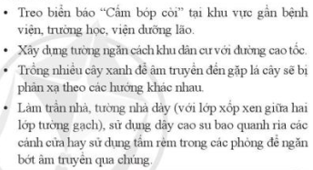
Để chống ô nhiễm tiếng ồn, chúng ta cần thực hiện những biện pháp nào?

Slide 15
BÀI 11: PHẢN XẠ ÂM.
1. PHẢN XẠ ÂM
II. VẬT PHẢN XẠ ÂM
Âm phản xạ là âm thanh khi gặp vật chắn thì bị dội lại
- Vật cứng, phẳng, nhẵn phản xạ âm tốt.
- Vật mềm, xốp, gồ ghề phản xạ âm kém.
III. TÁC HẠI CỦA TIẾNG ỒN
- Tiếng ồn gây ô nhiễm là tiếng ồn lớn và kéo dài làm ảnh hưởng xấu đến sức khỏe và hoạt động bình thường của con người.
- Để chống ô nhiễm tiếng ồn, cần làm giảm độ to do tiếng ồn phát ra, ngăn chặn đường truyền âm, làm cho âm truyền theo hướng khác...

Slide 16
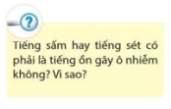
+ Tiếng sấm và tiếng sét không phải tiếng ồn gây ô nhiễm.
+ Vì tiếng sấm và tiếng sét có âm thanh to nhưng không kéo dài; còn tiếng ồn gây ô nhiễm phải là những âm thanh to và kéo dài làm ảnh hưởng xấu đến sức khỏe và hoạt động bình thường của con người.

Slide 17
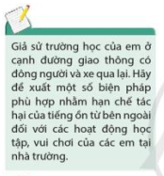
+ Trồng nhiều cây xanh trong khuôn viên nhà trường.
+ Gắn biển báo “cấm bóp còi”; “ cấm họp chợ”, …
+ Treo thêm các rèm cửa ở mỗi phòng học.

Slide 18
BÀI TẬP
Bài 1: Một bạn học sinh nghe âm phát ra từ hai chiếc loa: loa A và loa B.
a. Âm do loa A phát ra có độ to lớn hơn 20 dB so với âm do loa B phát ra. Bạn học sinh đó sẽ nghe thấy âm do loa nào phát ra lớn hơn?
b. Âm do loa A phát ra có tần số lớn hơn 100 Hz so với âm do loa B phát ra. Bạn học sinh đó sẽ nghe thấy âm do loa nào phát ra cao hơn?
a. Do loa A phát ra âm có độ to lớn hơn loa B phát ra là 20 dB nên bạn học sinh đó sẽ nghe thấy âm ở loa A lớn hơn.
b. Do loa A phát ra âm có tần số lớn hơn loa B phát ra là 100 Hz nên bạn học sinh đó sẽ nghe thấy âm ở loa A cao hơn.

Slide 19
BÀI TẬP
Bài 2: Khu dân cư nơi gia đình em ở thường tổ chức các hoạt động tập thể dục vào buổi tối với tiếng ồn khá lớn. Việc này ảnh hưởng xấu đến việc học tập của em. Em hãy đề xuất với bố mẹ một số biện pháp đơn giản nhằm giảm ảnh hưởng của những tiếng ồn đó.
+ Treo thêm rèm vải, nhung xung quanh phòng học.
+ Trang trí thêm một số chậu cây xanh vừa đủ.
+ Nhắc nhở hàng xóm có thể hạn chế nói to vào giờ em học để tránh ảnh hưởng đến việc học tập.
+ Lắp thêm kính cách âm có đệm cao su xung quanh ở cửa sổ.

Slide 20

Âm phản xạ
Âm trực tiếp
Bài 3: Một người phải đứng cách một vách đá ít nhất bao nhiêu mét để có thể nghe được tiếng vang của mình khi hét to? Biết tốc độ truyền âm trong không khí ở điều kiện thường là 343 m/s. (Tiếng vang hình thành khi âm phản xạ nghe được chậm hơn âm truyền trực tiếp đến tai người ít nhất là 1/15 giây).
Tóm tắt
Giải:
Quãng đường âm truyền đi
s =v.t=343.1/15 ≈ 22,87 m
v = 343 m/s
Đứng cách vách đá ít nhất là:
S’ =s/2= 11,435 m
Khoảng cách s’= ? m

